Slide 1
USB充电功率测量电路项目总结报告
《硬件电路设计技巧与实训》课程
组员：陈廷峰 陈航安

Slide 2
CONTENTS 目录
01
设计要求及硬件设计
02
软件设计
03
第一版电路
04
第二版电路
调试中出现的问题
调试中出现的问题
05
成果

Slide 3
设计要求及硬件设计

Slide 4


1
电压电流要求
2
人机交互要求
3
功能要求
·由USB-A口提供5V电源
·使用STM8S003（3.3V供电）
·使用霍尔传感器芯片CC6920B-5A测量电流
·使用电阻分压测量电压
使用0.96英寸LED屏幕，采用IIC通信方式；至少2个轻触开关按键用于切换状态；若干LED灯指示工作状态。
实时测量USB充电电压、电流、功率信息并在屏幕上显示；显示电压、电流、功率曲线（提高）。
1
元器件选型
2
电源供电
3
电压电流测量
·主控芯片使用STM8S003F3P6
·降压稳压芯片使用AMS1117-3.3
·电流测量使用霍尔电流传感器芯片CC6920BSO-5A
·运算放大器使用LM321
·电容、电阻等，全部选用0603贴片封装
·电路由USB-A公口提供5V电源，并输出到USB-A母口为用电设备提供5V电源。
·使用降压稳压芯片转为3.3V电源并为MCU、电流测量芯片供电。
·使用霍尔电流传感器芯片，将电流大小信号转为电压大小信号，同时在电流较小时使用运算放大器放大运算结果以减少误差，模拟信号通过MCU的ADC转为数字信号。
·使用电阻分压，分压后的模拟信号通过MCU的ADC转为数字信号。

Slide 5
软件设计

Slide 6
1
驱动层设计
2
应用层设计
·ADC驱动、按键驱动为参考例程之后自主编写的。
·在参考例程、上网查询STM8S外设库ADC驱动代码的使用后，针对本项目特性自主编写了代码。
·ADC驱动代码根据读取的管脚电平判断是否采取放大后的电流数据，此外，还在输出电流、电压时添加了软件低通滤波以减少电流波动的影响。
·按键驱动代码在检测到输入时使LED灯闪烁表示有效输入，同时设置了按键锁以避免连按输入。
·OLED驱动、LED状态灯驱动、延时驱动则是自例程直接挪用而来。
·显示代码为完全自主编写。
·每次接到主函数的显示调用，自ADC驱动读取电压电流，并将循环队列中储存的功率历史数据更新。若调用为数字显示模式，则通过自主编写的显示浮点数的函数输出到屏幕上；若调用为功率图表显示模式，则通过自主编写的绘图函数输出到屏幕上，相邻数据间用直线连接。

Slide 7
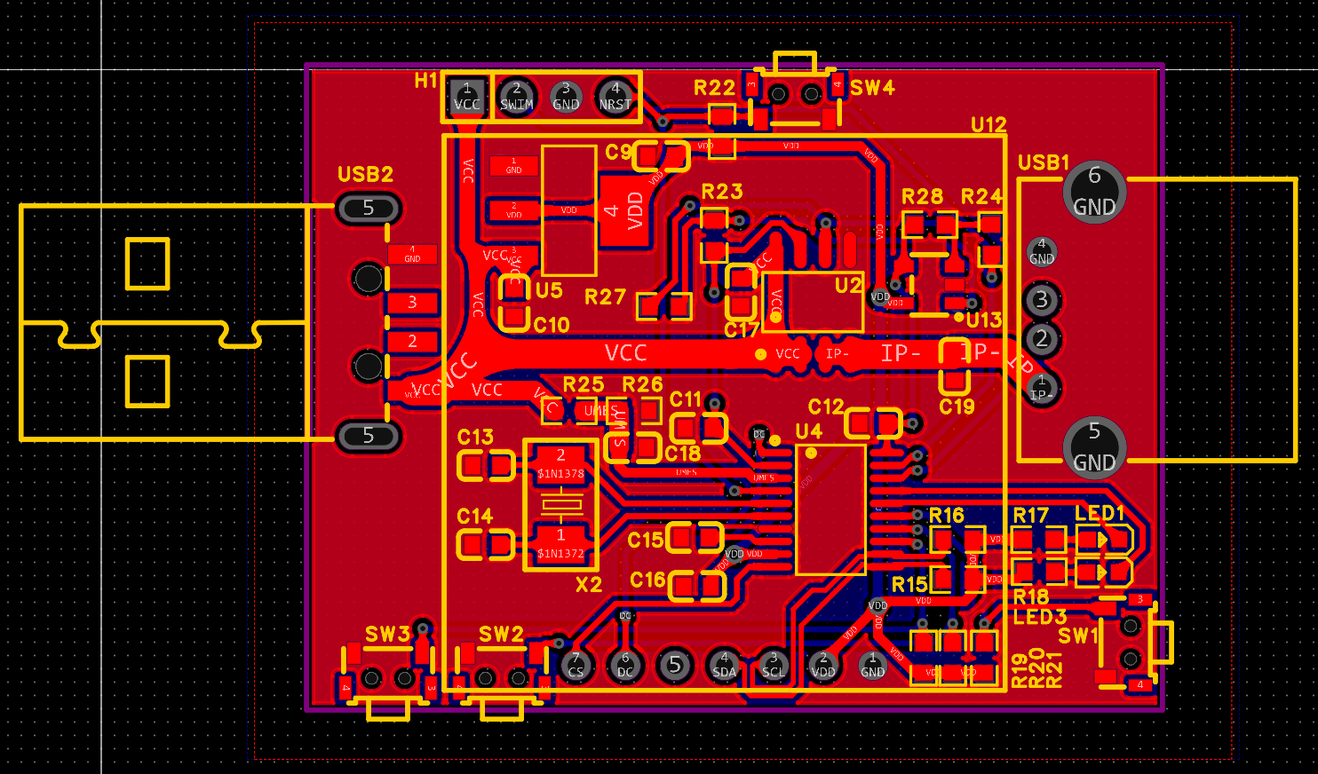
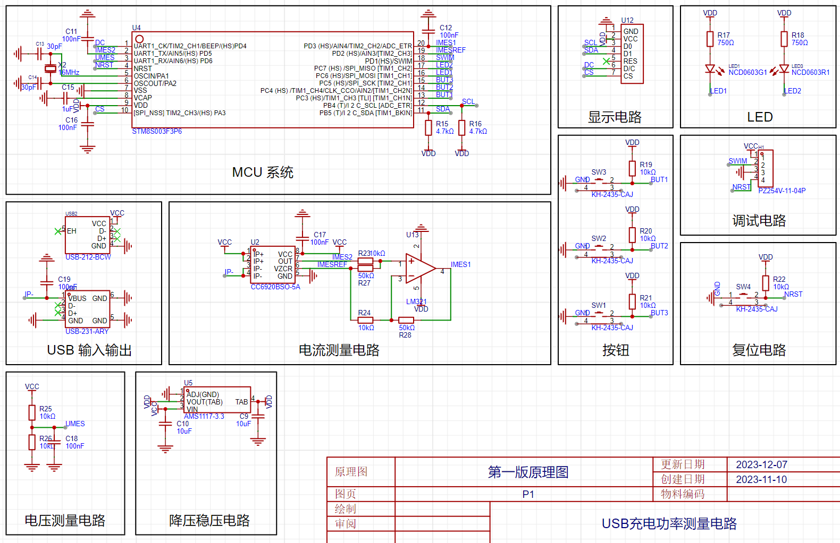

第一版电路

Slide 8
调试中出现的问题
1
同时供电造成发热
2
引脚悬空导致无显示
在同时使用ST-LINK与USB-A供电时疑似出现了短路，ST-LINK有不太明显的发烫。因为USB-A输出5V电压，但ST-LINK输出3.3V电压。取消掉ST-LINK的供电后解决了问题。
在下载基本测试程序到单片机中后，OLED屏幕并没有任何显示。因为在电路设计时直接将OLED的RES脚悬空了。在第一版电路中通过将RES脚与调试电路的复位脚飞线连接解决了问题，在第二版电路中将该脚重新连到了单片机的一个引脚上。
3
放大阈值不合适
4
外置晶振未被使用
5
存储空间不足
现有的电流测量电路的放大阈值是1A，这是一个尴尬的数字，因为手机在5V下的充电电流就在1A上下浮动（尽管由于电流测量芯片的供电问题，这个阈值是否是1A尚且是不明确的）；同时，由于保留了基准电压，只利用了MCU的ADC转换范围的一半，导致精度可能降低。在第二版电路中，将放大阈值改为1.52A，同时在放大后的电压数据中直接减去基准电压，得以完全利用ADC提高精度。
虽然设计了晶振电路，但实际上可以使用MCU内部自带的RC震荡电路作时钟，而外部晶振的性能优势在该项目中不明显。在第二版电路中删去了晶振电路。
在电压、电流、功率曲线的显示代码编写中遇到了严重的存储空间不足问题。在数次调试后，删去了电流、电压曲线，在历史数据量与存储空间中找到了平衡。

Slide 9
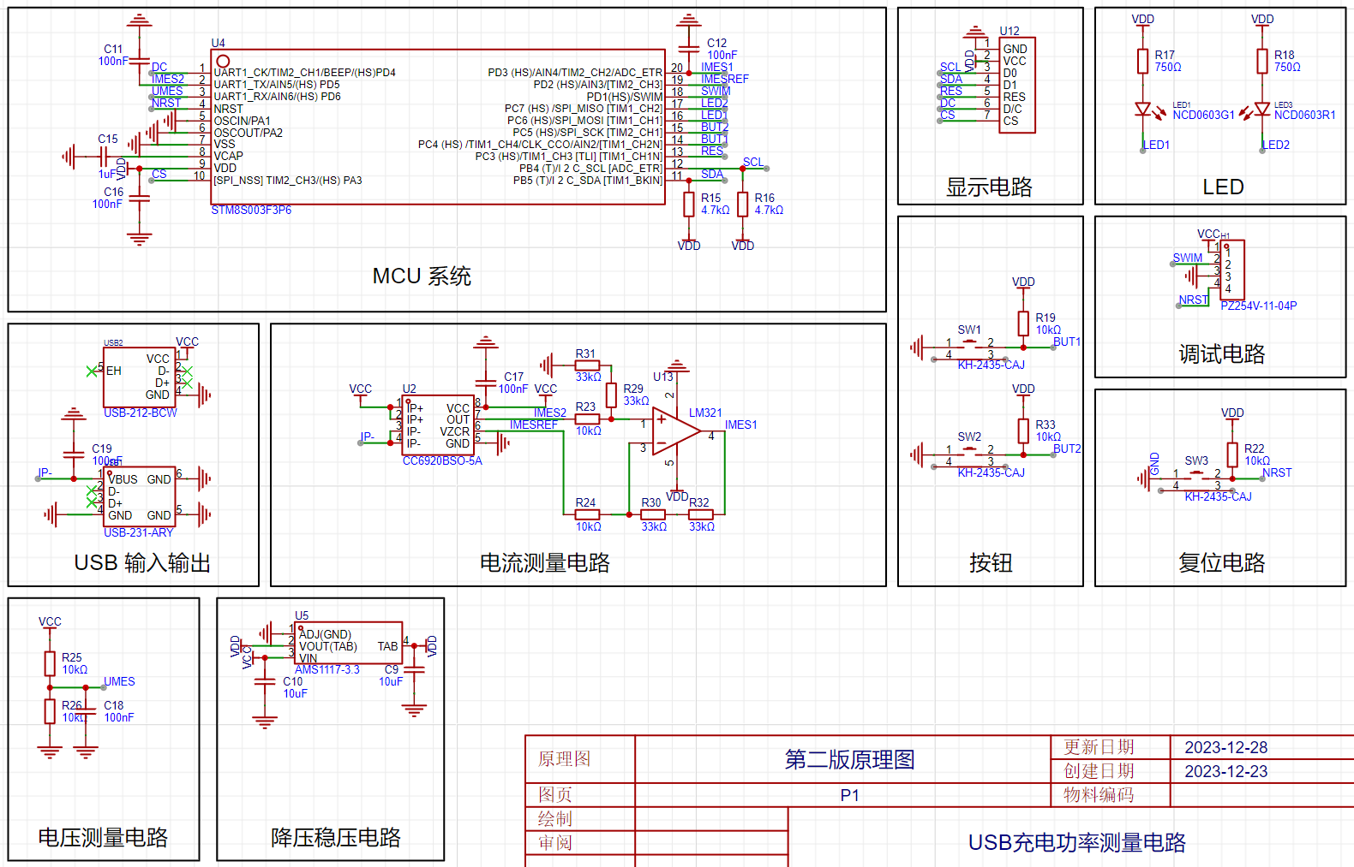
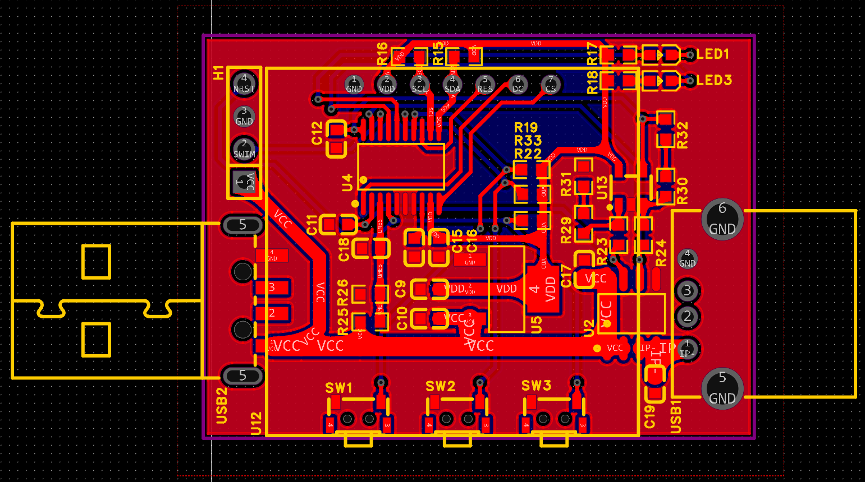
第二版电路

Slide 10
调试中出现的问题
1
电流计算
3
电流波动剧烈
在电流数据的换算上存在问题，电流与电压并不是在整个量程上线性对应的，而是以264mV/A的比例对应的，这导致了电流测量的系统误差，在发现后对代码作了调整。
在解决电流测量的系统误差后，电流数据的波动仍然相对剧烈。在使用示波器观察电流测量芯片的输出信号，与经过运算放大器放大后的输出信号后发现，两个信号的噪声都相当大，并且经过运算放大器后噪声更大了。理论上说，在电路设计时使用了一个电容接地进行滤波，但是这个电容似乎没有起到滤波的作用，关键在于在设计时没有串接一个电阻，导致RC电路的截止频率非常低而不能起到滤波作用。在使用软件低通滤波时，一开始滤波系数选得过低而导致滤波作用仍然不太明显，在将滤波系数提高后，滤波效果显著提升，但也导致电流显示反应迟钝，无法体现电流的快速变化。
2
霍尔传感器供电电压
弄错了电流测量芯片的供电电压，在两版电路中都使用5V电源供电，但应当与MCU一样使用3.3V电源供电，这导致电流测量芯片的输出电压以5V为基准，但MCU侧以3.3V为基准解读，这导致了电流测量的系统误差。在发现后，将电流测量芯片的电源脚掰离焊盘，并用飞线将该脚与3.3V电源相连解决了问题。

Slide 11
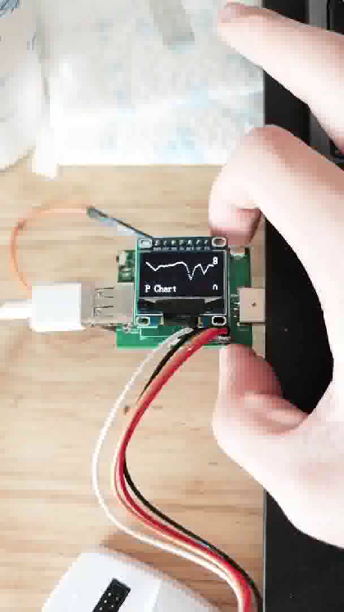
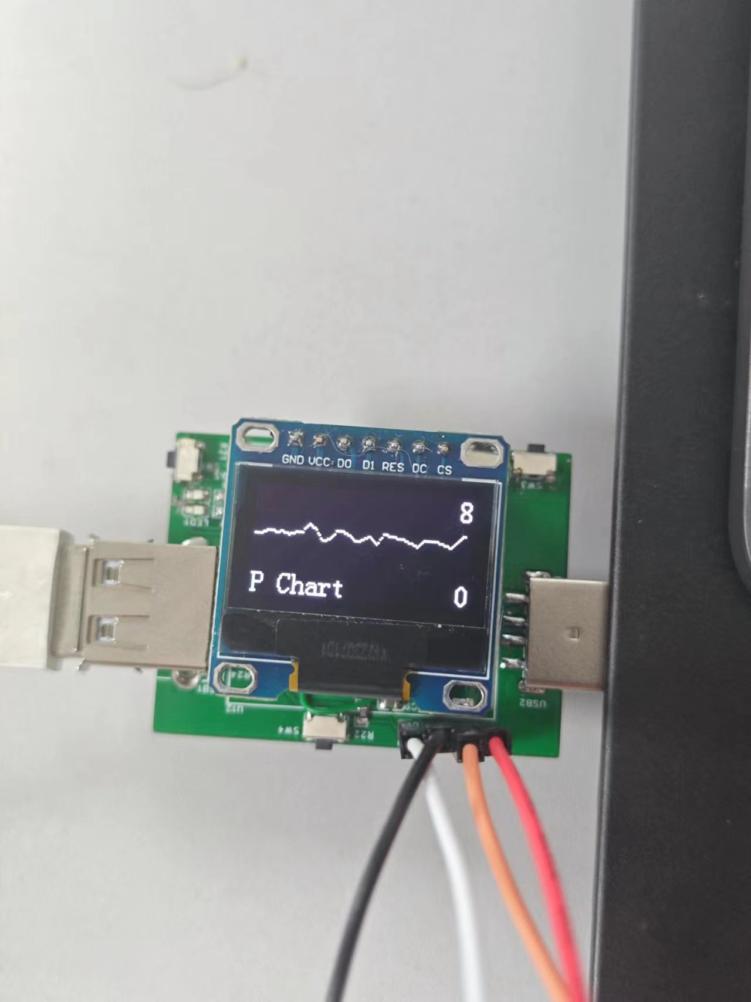
电流波动
滤波前→
滤波后(滤波系数较低时)
↓

Slide 12
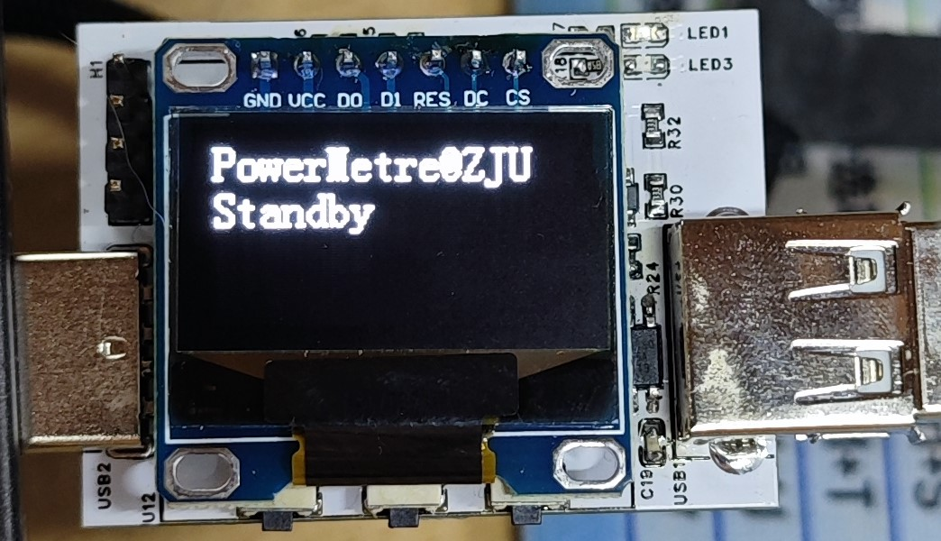
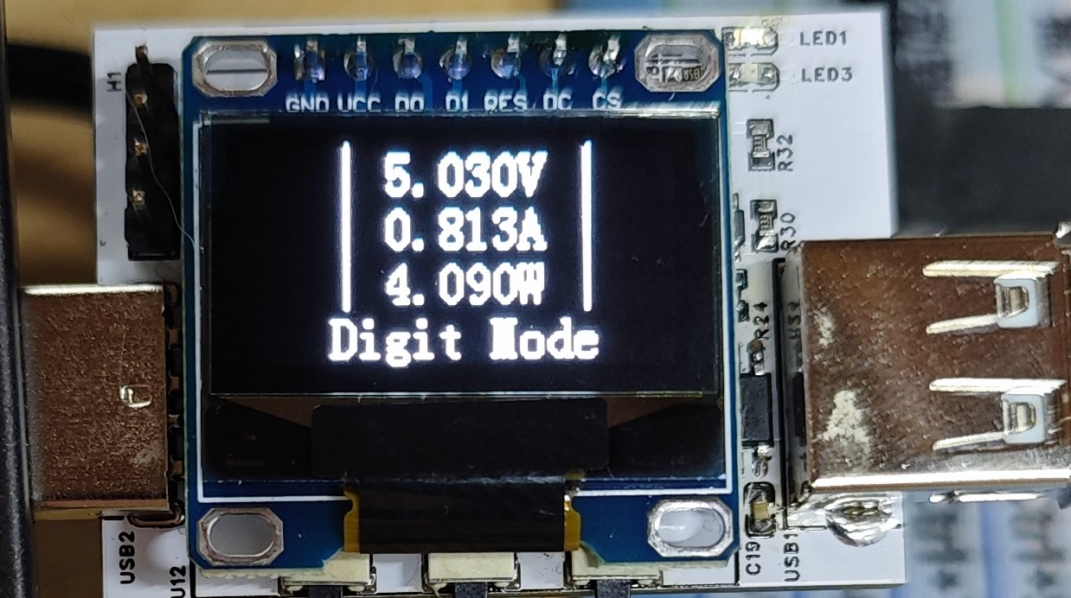
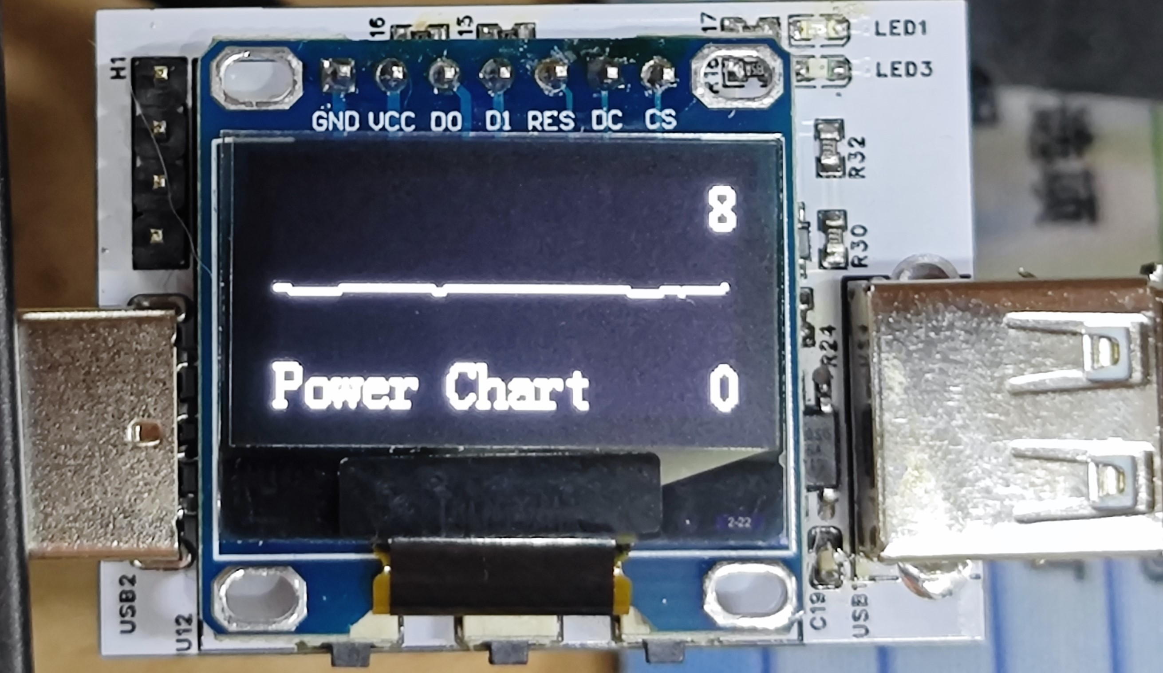
成果
最终得到的实际电路满足了项目的基本设计需求，实现了相对精确的电压电流和功率测量。
功率图表显示模式
可以储存与显示32个历史数据
欢迎界面
数字显示模式
刷新率约1Hz

Slide 13
感谢观赏

